Slide 1
Relations saines:
lutte contre la cyberviolence et la cyberintimidation
Cette présentation permettra d’entamer des conversations avec les parents (p. ex., dans le cadre d’un conseil d’école) donc la direction est invitée à choisir les diapos qui répondent le mieux à ses besoins. Il n’est pas recommandé de tout présenter en même temps, mais plutôt de choisir des sections (voir la table des matières sur la diapo 3).
Cette présentation reflète les grandes idées présentées sur les napperons, un outil créé pour les directions et les directions adjointes dans le cadre du projet sur les relations saines intitulé ‘Relations saines: lutte contre la cyberviolence et la cyberintimidation.
Pendant cette présentation, les parents pourront:
se familiariser avec les définitions liées à la cyberviolence et à la cyberintimidation,
identifier des éléments importants pour la sécurité en ligne,
découvrir des moyens de gérer l’utilisation des technologies,
prendre connaissance des ressources qui sont disponibles pour les aider,
augmenter le niveau de confort malgré la nature sensible et délicate du sujet.
L’information retrouvée dans cette présentation sert à offrir des conseils sur les pratiques exemplaires aux directions et directions adjointes en province. Les directions et directions adjointes devraient toujours consulter le personnel du conseil scolaire et respecter les directives et les politiques du conseil scolaire en ce qui concerne la gestion des incidents de cyberviolence et ou de cyberintimidation.
Notes:
Veuillez choisir les diapos qui répondent le mieux à vos besoins.

Slide 2



Relations saines:
lutte contre la cyberviolence et la cyberintimidation
Notes:
Ce projet, subventionné par le Ministère de l’Éducation, est le résultat d’un partenariat entre les associations de directions ADFO-CPCO-OPC et les services aux victimes de Toronto.

Slide 3
TABLE DES MATIÈRES
DIAPOS SUJETS
4 Le napperon (l’outil): les questions qui inspirent
5 - 8 Statistiques, manchettes et gouvernement
9 - 11 Les définitions
12 - 16 Rôle et responsabilité
17 - 18 L’information et sa diffusion
19 - 21 3 C et Éléments à considérer
22 - 25 Partenaires, ressources et guides
Notes:
En planifiant votre rencontre avec les parents (conseil d’école ou autre), vous pouvez choisir quelles diapos présenter.

Slide 4
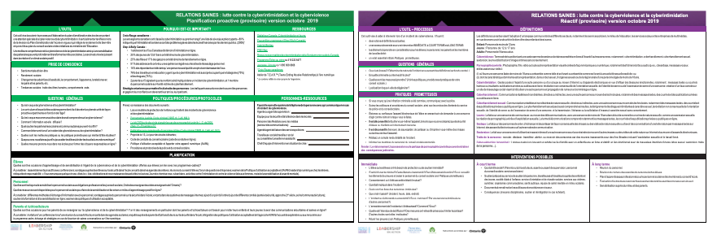
LE NAPPERON (l’outil)
Notes:
Voici l’outil créé pour les directions et directions adjointes: le côté proactive vise à aider la direction dans sa planification alors que le côté réactif offre des pistes à suivre lorsqu’un incident survient.

Slide 5
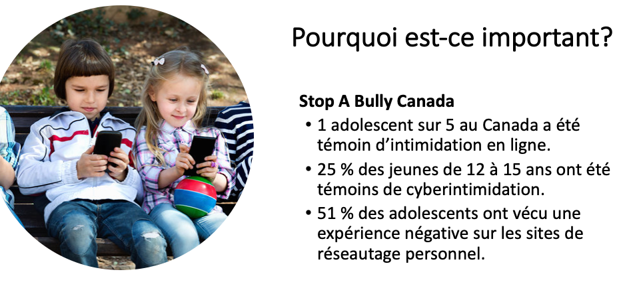
Statistiques
Notes:
Voici quelques statistiques démontrant pourquoi c’est important.

Slide 6
LES MANCHETTES
Qui nous surveille sur les réseaux sociaux, blogs, forums au Canada
Catégorie : Catégorie Canada Québec Création : mercredi 6 mai 2020 21:08 Publication : samedi 9 mai 2020 18:12
Online sexual harassment on the rise, says CHR
By: Krissy Aguilar - Reporter / @KAguilarINQ INQUIRER.net / 10:01 AM April 22, 2020
MANILA, Philippines — The Commission on Human Rights (CHR)
« Il n’y a pas de place dans notre pays pour la discrimination nourrie par la peur et la désinformation », a plaidé M. Trudeau, qui assistait samedi à une réception pour le Nouvel An chinois à Scarborough, en banlieue torontoise.
Publié le 1er février 2020 à 14h36 Mis à jour à 17h41
Amanda Todd’s accused cyberbully, Aydin Coban, appears in B.C. Supreme Court
By Amy Judd Global News
Posted February 12, 2021 3:15 pm
Updated February 13, 2021 12:40 pm
L’intimidation, un phénomène à prendre au sérieux
Amélie Giroux | École Sainte-Marguerite-d’Youville
Abbotsford police urge teens to say ‘It’s a No’ to combat sexting, online harassment
By Sean Boynton Global News
Posted April 27, 2019 12:06 pm Updated April 27, 2019 12:19 pm
Les ados cyberintimidés plus à risque d’avoir des idées suicidaires selon une étude
Actualités
Stéphanie Marin, La Presse canadienne
4 février 2020
Online violence against minors jumped 57% in 2020
2021-02-07 09:37:11
Young people were particularly exposed to online violence in 2020 because of periods of confinement due to the health crisis
2020-02-19 @ 12:00
Génération Z : Notre voix cachée derrière la technologie
Chloe Rodrigue | Collège Notre-Dame
Un des problèmes les plus graves de nos jours est celui des maladies mentales, qui sont en hausse extraordinaire dans la génération Z en raison du contexte social. Les réseaux sociaux nous pressent d’avoir un visage parfait, la cyberintimidation nous suit partout, les commentaires malicieux rendent impossible de s’en sortir.
Moncton high school student explores why teens are sharing nude photos
By Shelley Steeves Global News
Posted January 29, 2020 2:26 pm Updated January 29, 2020 5:52 pm
Notes:
En faisant une petite recherche en ligne, on peut retrouver des articles qui peuvent être utilisés pour démarrer une discussion, faire une étude de cas… bref, on constate que la cybersécurité est un sujet ‘populaire’ qui, on soupçonne, a pris de l’ampleur suite à l’enseignement virtuel et l’apprentissage en ligne.

Slide 7

Nouvelles initiatives du gouvernement
Notes:
Les deux prochaines diapos présentent la position du gouvernement, une reconnaissance du problème et des initiatives pour lutter contre.

Slide 8

Le programme-cadre
Notes:
Le programme-cadre d’éducation physique et santé inclut maintenant un contenu d’apprentissage obligatoire sur la sécurité en ligne.

Slide 9
LES DÉFINITIONS
Qu’est-ce que la cyberviolence et la cyberintimidation?
Cyberviolence: Terme générique décrivant une vaste gamme de gestes volontaires perpétrés en ligne dans le but de faire du mal à d’autres personnes, notamment: cyberintimidation, cyberharcèlement, cyberharcèlement sexuel, sextorsion, leurre, traite de la personne et distribution d’images intimes sans consentement.
Cyberintimidation: Gestes posés à l’égard d’une autre personne ou d’un groupe au moyen d’Internet ou d’appareils électroniques en vue d’infliger des blessures émotionnelles, notamment: messages textes ou courriels haineux ou insultants, publications privées ou publiques en ligne, révélation non consensuelle de l’orientation sexuelle, de l’identité de genre ou de l’expression de genre d’une personne, création d’un faux compte sur un site de réseautage social visant à ridiculiser une autre personne et propagation de rumeurs et commérage en ligne.
Notes:
ACTIVITÉS SUGGÉRÉES: Qu’est-ce que la cyberviolence et qu’est-ce que la cyberintimidation? (quelles sont nos connaissances initiales sur le sujet) Quelle est la différence entre ces deux termes? * Les définitions visent l’adoption d’un langage commun.
Vous pouvez utiliser les deux prochaines diapos pour présenter la suite des définitions.

Slide 10
LES DÉFINITIONS
Enfant : Personne de moins de 12 ans
Jeune : Personne de 12 à 17 ans
Adulte : Personne de 18 ans ou plus
Pornographie juvénile : Photographie, film, vidéo ou toute autre représentation visuelle créée de façon mécanique ounumérique, notamment des fichiers écrits ou audio (p. ex., clavardage, messages vocaux et discussions sur vidéo) :
(i) où figure une personne âgée de moins de 18 ans ou présentée comme telle et se livrant ou présentée comme se livrant à une activitésexuelle explicite; ou
(ii) dont la caractéristique dominante est la représentation, dans un but sexuel, d’organes sexuels ou de la région anale d’une personne âgée de moins de 18 ans.
Cyberharcèlement : Communications répétées et non désirées, directes ou indirectes, avec une autre personne au moyen des technologies, notamment des messages textes, des courriels et des publications privées ou publiques en ligne.
Cyberharcèlement sexuel : Communications répétées et non désirées de nature sexuelle, directes ou indirectes, avec une autre personne au moyen des technologies, notamment des messages textes, des courriels et des publications privées ou publiques en ligne. Le cyberharcèlement sexuel peut aussi comprendre les insultes, le dénigrement et les blagues intimidantes à caractère sexuel, la révélation non consensuelle de l’orientation sexuelle, de l’identité de genre ou de l’expression de genre d’une personne, et la transmission, l’échange ou la sollicitation d’images à caractère sexuel sans consentement.
Notes:
Les définitions suivantes visent l’adoption d’un langage commun entre les différents secteurs, notamment les services policiers, le milieu de l’éducation, les services sociaux et les entreprises de multimédias, en vue de promouvoir la sécurité et le bien-être des enfants et des jeunes.

Slide 11
LES DÉFINITIONS
Leurre : Le fait pour une personne de communiquer, au moyen des télécommunications, avec une personne de moins de 18 ansdans le but de commettre un crime de nature sexuelle, comme une agression sexuelle, la création de pornographie juvénile etl’exploitation sexuelle. Le terme télécommunications comprend notamment les messages textes, les courriels et les publicationsprivées ou publiques en ligne.
Sextage : Le fait pour des personnes de créer, d’échanger et de partager de façon consensuelle des images ou des vidéos de naturesexuelle ou d’avoir des conversations d’une telle nature par messages textes sur Internet, des appareils électroniques ou d’autres modes de communication.
Sextorsion : Le fait pour une personne d’utiliser les images intimes d’une autre personne pour la contraindre à envoyer d’autres images ou des vidéos de cette nature sur Internet et au moyen d’appareils électroniques.
Traite de la personne : recruter, déplacer, transférer, abriter, ou recevoir des personnes par des moyens inappropriés pour des fins illégales incluant l’exploitation sexuelle et le travail forcé.
Cyber-séduction (grooming) : Lorsque quelqu’un (souvent un adulte) se lie d’amitié avec un enfant/jeune en ligne et établit un lien émotionnel avec de mauvaises intentions futures (abus sexuel, sextorsion, traite de la personne…).

Slide 12

RÔLE ET RESPONSABILITÉ
Devenir parent, le rôle de notre vie!
https://wordart.com/create
Notes:
Le job le plus difficile mais valorisant sur la planète.

Slide 13
RÔLE ET RESPONSABILITÉ: parent - apprenant
Que pouvons-nous faire aujourd’hui pour aider les enfants à éviter les écueils du monde numérique?
Que font les enfants en ligne?
Quels sont les jeux, les applications, les médias sociaux dont les élèves fréquentent?
Y a-t-il des écueils à connaître?
Comment faire pour se renseigner?
Si on ne connaît pas les applications ni les réseaux sociaux, comment pouvons-nous guider, aider, protéger les enfants?
Notes:
Activité suggérée: Revoir les questions sur la diapo, faire un partage des réponses. Sonder le terrain à savoir ce que les parents connaissent au sujet des jeux, des applications et les médias sociaux.

Slide 14
RÔLE ET RESPONSABILITÉ: attitude et comportement
Restez calme
Écouter
Poser des questions
Sécuriser
Encourager (tu as fait la bonne chose en le disant)
Savoir où obtenir de l’aide
Informer la direction, la police, le site ou l’appli
Ne pas porter de jugement
Se soucier du bien-être (moral, physique, mental)
Notes:
Activités suggérées: Avec un partenaire ou en petit groupe, identifier les comportements et les attitudes qui viennent à l’idée lorsqu’on fait face à un incident de cyberviolence ou de cyberintimidation. Faire un retour en grand groupe.

Slide 15
RÔLE ET RESPONSABILITÉ: signes observables
Troubles de sommeil
Perte d’intérêt (école, passe-temps, activités…)
Changement de personnalité
Évite ses appareils technologiques
Interagit moins avec la famille et les amis (replié sur soi)
Réagit brusquement
Saut d’humeur
...
Notes:
Activité suggérée: Pouvez-vous identifier des attitudes et comportements qu’on peut observer ou des indices qu’un enfant est victime de cyberviolence? Faire un retour en grand groupe. Ces signes ne veulent pas pour autant dire que le problème est lié à la cyberviolence, mais un changement de comportement peut indiquer un problème et devrait être exploré.

Slide 16
RÔLE ET RESPONSABILITÉ: Comment réagir? Quoi faire?
Reconnaître le malaise pour encourager la divulgation.
Créer un climat de confiance et un environnement sécuritaire exempt de peur, d’hostilité et de jugement.
Réagir de façon appropriée et avec délicatesse à la divulgation, sans minimiser.
Se fier à son intuition.
Autres...
Notes:
Voici des commentaires et suggestions que nous avons recueillis suite à des échanges avec des collègues.

Slide 17

NOS PRATIQUES: l’information
La cybersécurité est-elle abordée de façon proactive et pertinente en fonction de l’âge?
Aujourd’hui, je m’arrête pour examiner les pratiques (conversation, supervision…).
Est-ce qu’on parle de cybersécurité à la maison?
Comment aborder la conversation? (utiliser des manchettes)
Quels sont mes besoins en matière de ressources?
Comment je me sens d’en parler? (mal à l’aise, comfortable…)
Quelles sont les règles établies à la maison autour de l’utilisation des technologies? Quelles règles passent difficilement?
Notes:
Activité suggérée: Quels messages sont diffusés sur le sujet de la cybersécurité? Quelles sont les sources d’information et sont-elles fiables? En faisant une réflexion personnelle, puis-je me fixer un objectif personnel face au sujet? (p. ex., établir des règles, lesquelles, conséquences…; demander de voir la liste d’amis Facebook de mon enfant et questionner; demander à mon enfant de me montrer les paramètres de sécurité, etc.)

Slide 18

NOS PRATIQUES: la diffusion de l’information
Qu’aimeriez-vous savoir au sujet de la cybersécurité? Comment aimeriez-vous recevoir l’information?
Retour sur les pratiques de l’école (cesser, continuer, ajouter):
agenda
lettre
affiche
article de journal
bulletin spécialisé
communiqué mensuel
réseaux sociaux
site web d’école
autres idées à considérer...
Notes:
Activité suggérée: Demander aux parents ce qu’ils pensent que l’ensemble des parents devraient savoir au sujet de la cybersécurité et comment l’information pourrait être diffusée. Faire un retour sur les pratiques de communication afin d’identifier quelles sont les meilleures façons de communiquer. (lettres, communiqués, médias sociaux…)

Slide 19
3 C + 1
Les 3 C de la cybersécurité
Contenu
Explorer et connaître les jeux, les applications et sites web que votre enfant demande d’utiliser pour s’assurer qu’ils sont appropriés.
Contacter
Savoir où et comment signaler des messages ou contenus inappropriés. Vérifier les paramètres de sécurité. Vous assurer que personne ne puisse communiquer avec votre enfant sans permission.
Comportement
  Établir et discuter des limites. Discuter des raisons (le quoi et le pourquoi) votre enfant veut partager en ligne. Quels sont les enjeux, les répercussions et les risques associés au partage?
1 * COMMUNIQUER
* Canadian Centre for Child Protection
Notes:
L’information est tirée du site ‘Canadian Centre for Child Protection’ Une communication ouverte est essentielle.

Slide 20
Éléments à considérer
Le devoir de signaler nos soupçons de négligence ou de mauvais traitement à l’égard d’un enfant
L’importance des paramètres de confidentialité (*voir guides diapo 24)
Discuter de ce qu’est une relation saine et malsaine
Discuter l’élément du consentement et la confiance (selon l’âge)
Discuter de l’importance de l’établissement et du respect des limites (ce qui est approprié et acceptable)
La vie privé et la citoyenneté numérique
Discuter des moyens de sortir d’une situation inconfortable
Possibilité de retombées (qui pourraient durer longtemps)
Parler des risques auxquels on s’expose
Avoir des mots de passe ‘complexes’ et ne jamais les partager
Notes:
Activités suggérées: Revoir le devoir de signaler (la responsabilité du citoyen numérique). Définir ce qu’est une relation saine et malsaine, identifier les comportements et les attitudes. Etc.

Slide 21

Avez-vous vérifié votre empreinte numérique récemment?
Saviez-vous que vous pouvez vérifier quels sites vos enfants ont visités?
Avez-vous déjà recherché votre nom en ligne?
Notes:
Les enfants devraient savoir que l’historique peut être récupéré, donc on peut voir les sites qu’ils ont visité.
N’oubliez pas qu’en faisant une recherche, ce que vous trouvez pourrait également être vu par vos amis, votre famille, votre employeur, etc.

Slide 22

PARTENAIRES
Quel soutien les partenaires scolaires et communautaires peuvent-ils offrir?
Activité suggérée: Qui sont nos partenaires communautaires et comment peuvent-ils nous appuyer dans notre lutte contre la cyberviolence et la cyberintimidation?
Services aux victimes partout en province
Aide à l’enfance
Parents, tuteurs et tutrices
Parents partenaire en éducation
Médecin de famille
Thérapeute professionnelle
Notes:
Activité suggérée: Vous pouvez faire un bilan des ressources qui sont disponibles dans votre région. Demander aux parents de se renseigner puis revenir sur le sujet à la prochaine rencontre.

Slide 23
RESSOURCES *** pour parents***
Quelles ressources sont disponibles pour les parents pour faire de la sensibilisation et favoriser un milieu d’apprentissage sain en ligne?
Aidez-moisvp.ca https://needhelpnow.ca/app/fr/parent_info-talking_tips
https://needhelpnow.ca/app/fr/downloadable_resources-adults
https://www.pensezcybersecurite.gc.ca/fr/accueil
Statistique Canada : Cyberintimidation et leurre
Pour arrêter un agresseur(Stop A Bully Canada)
PREVNet
www.HabiloMédias.ca
Ressources en matière de cyberintimidation de la Gendarmerie royale du Canada
Programme Échec au crime ou 416 222 8477
Jeunesse, j’écoute ou 1 800 668 6868
Croix-Rouge canadienne
https://blogue.sosdevoirs.org/2016/10/10/etre-un-citoyen-numerique-responsable/
Parents partenaires en éducation - https://ppeontario.ca/projets/conversations/la-securite-sur-internet/
https://habilomedias.ca/pour-parents
https://www.rcmp-grc.gc.ca/fr/bullying/intimidation-ressources
Atelier de T.E.A.R.™ (Teens Ending Abusive Relationships) à l’ère numérique
Services aux victimes (voir la liste des bureaux par région)
* Le contenu reflète la vision propre de l’organisme.
Notes:
Activité suggérée: En groupe ou individuellement, explorer l’information retrouvée sur le site afin de renseigner les participantes et participants. On pourrait assigner la recherche (chacun choisit un site) puis en reparler à une prochaine rencontre.

Slide 24
Ressources : Guides d’utilisation
En faisant une petite recherche, on peut retrouver les guides d’utilisation pour plusieurs applications!
Facebook https://www.facebook.com/privacy/explanation
Comment parler d’instagram à vos ados https://scontent.fybz2-1.fna.fbcdn.net/v/t39.2365-6/43751083_516467292153062_6280614656436338688_n.pdf?_nc_cat=101&ccb=1-3&_nc_sid=ad8a9d&_nc_ohc=c_oHBr-PzKAAX9CPbNH&_nc_oc=AQkLIPwBEcxp9vLDI764ITrdgBqVg4N5xZaN0QccW08ffThft9lsAE6bCVmrThTTfcQ&_nc_ht=scontent.fybz2-1.fna&oh=b62dc40f26f11edeed3879baaa4652f7&oe=6079B3C7
Tik Tok https://www.tiktok.com/community-guidelines?lang=fr
Snapchat https://www.connectsafely.org/wp-content/uploads/snapchat_guide.pdf
https://www.connectsafely.org/parentguides/
Faites une recherche ‘Comment les parents peuvent gérer l'utilisation des technologies’ et voyez tout ce qui est disponible pour vous.
Notes:
Activité suggérée: Individuellement ou en groupe, vérifier le contenu des guides. Prendre connaissance des paramètres de sécurité. On pourrait également faire une activité ensemble, chacun utilise son appareil personnel et suivre les étapes ensemble pour régler les paramètres de sécurité.

Slide 25
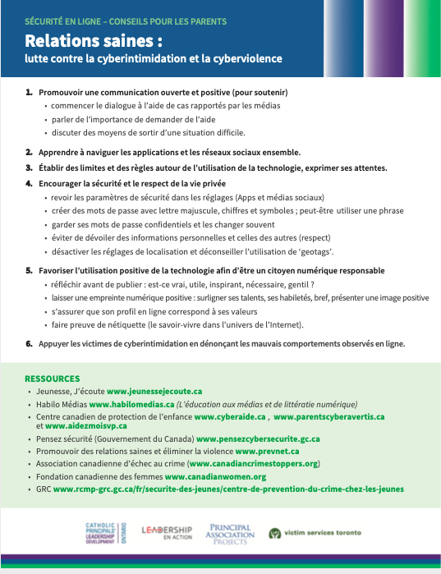

Ressources
Notes:
Nous vous offrons ces ressources et nous vous encourageons à observer vos enfants, les écouter et leur parler. (La direction peut retrouver les ressources sur le siteweb de l’ADFO.)

Slide 26

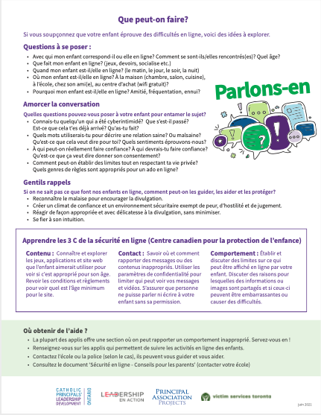
Ressources: Parents cyber-sages - Guide
Notes:
Nous vous offrons ces ressources et nous vous encourageons à observer vos enfants, les écouter et leur parler. (La direction peut retrouver les ressources sur le siteweb de l’ADFO.)

Slide 27

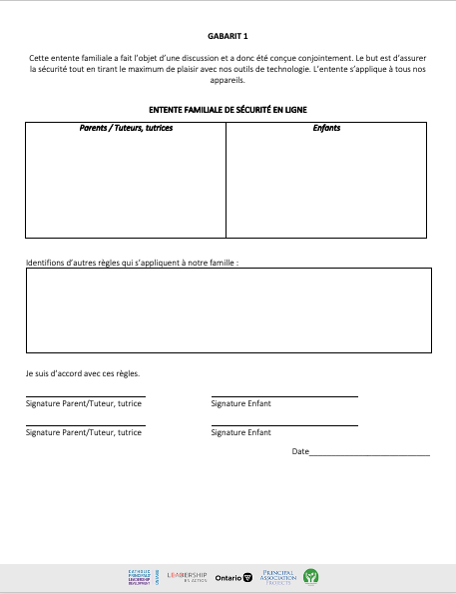
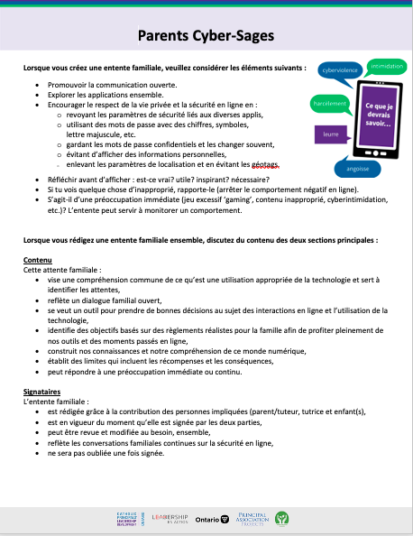
Ressources: Parents cyber-sages - Entente familiale
Notes:
Nous vous offrons ces ressources et nous vous encourageons à observer vos enfants, les écouter et leur parler. (La direction peut retrouver les ressources sur le siteweb de l’ADFO.)

Slide 28


OUR MISSION
@adfo
@CPCOofficial
@OPCouncil
Pour nous rejoindre
ADFO www.adfo.org
CPCO www.cpco.on.ca
OPC www.principals.ca

